Slide 1
KOMPOSTLAMA TEKNİKLERİ
KOMPOSTLAMA TANIM VE TARİHÇE

Slide 2
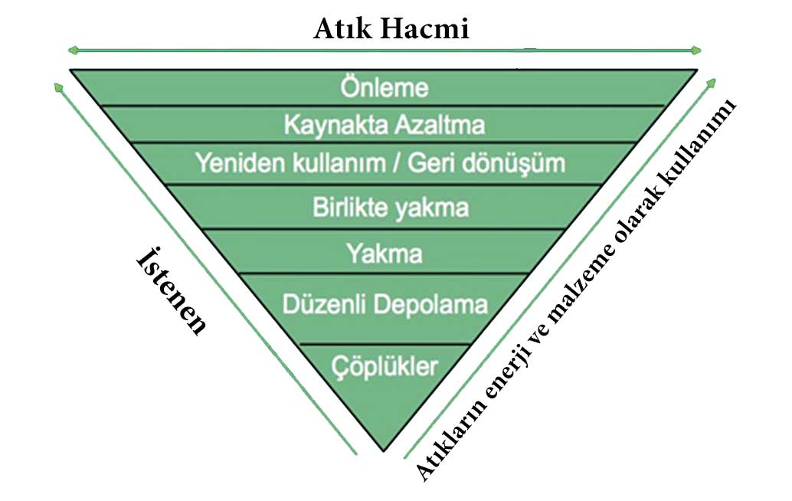
1.Atık Yönetimi
İnsan popülasyonu hızla artmaktadır. Çevresel döngü sürecini olumsuz yönde etkilemekte,
Ciddi bir çevre tahribatına neden olmaktadır.
Çevre kirliliğinde katı atıklar, önemli bir paya sahiptir.
Katı atıkların çevre ile uyumlu bir şekilde entegre yönetimi; bir başka deyişle, atıkların dengeli bir ürüne dönüştürülerek doğada tekrar kullanılması entegre atık yönetiminin öncelikli hedefleri arasında yer almaktadır.

Slide 3
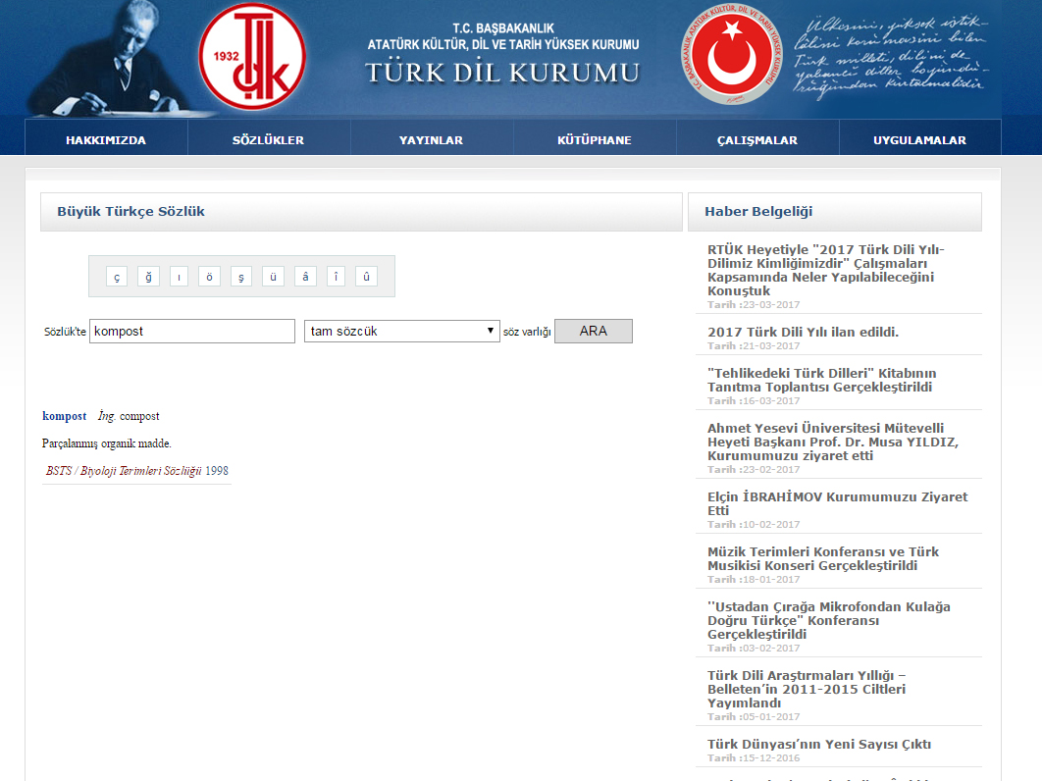
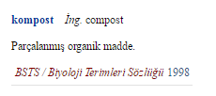
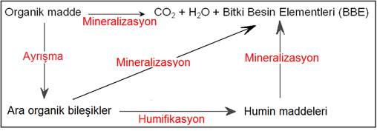
Humus ve Kompost Latince ”toprak” veya ”alt, sığ” kökünden türemiştir. Humus, kompostun alabileceği son durumdur, yani içinde çürüme sürecini devam ettirecek azot, fosfor bileşikleri kalmamıştır.
Kompost ise, etrafındaki bitkilere çeşitli vadelerde farklı besin maddeleri sunan, bu nedenle bol miktarda canlıya ev sahipliği yapan, dolayısıyla çürüme işlemi az da olsa hâlâ devam eden ”canlı” bir oluşumdur. Toprağa serdikten sonra toprak ekosistemine karışır, topraktaki biyolojik süreçleri destekleyerek çeşitliliği artırır ve zamanla humusa dönüşür.
2.Kompost

Slide 4
Kompostlaştırma, organik atıkların kompost olarak adlandırılan humusa benzer bir materyal haline dönüştürülmesi amacıyla kullanılan biyolojik proses olarak tanımlanmaktadır.
Katı atıkların ayrışması aerobik ya da anaerobik olabilir.

Slide 5
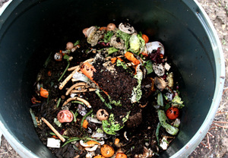
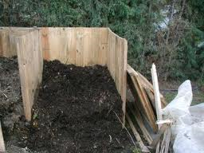
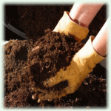
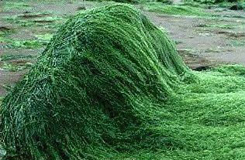
Kompostlaştırma (Aerobik Arıtma )
Kompost, üretilen organik maddenin tekrar kullanıma sunulmak üzere yapılan geri dönüşüm faaliyetinin faydalı son ürünüdür.
Kompostlaştırma, katı atıklardaki ayrışabilir (parçalanabilir) organik bileşenlerin (yiyecek atıkları, kağıt ve bahçe atıklarının bir kısmı) kontrollü şartlar altında humus veya benzeri nitelikteki ürüne dönüştürüldüğü biyokimyasal ayrıştırma sürecidir.

Slide 6
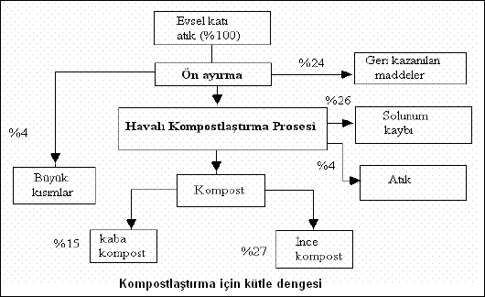

Slide 7
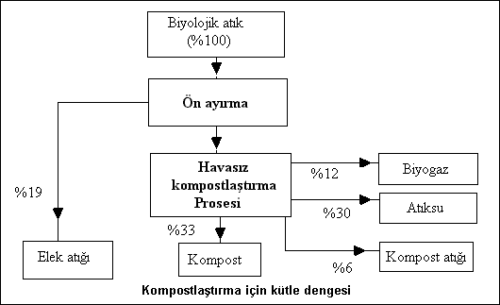

Slide 8
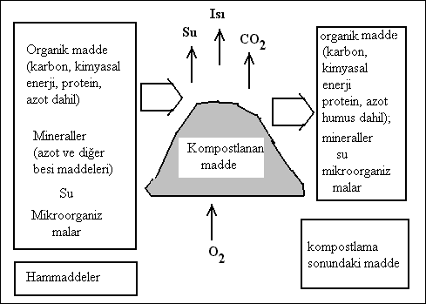

Slide 9
Kompostlaştırma aerobik ve anaerobik şartlarda oluşmasına rağmen, aerobik kompost oluşumu aşağıdaki nedenlerden dolayı tercih edilir.
Aerobik kompostlaştırmada;
1.Kötü koku oluşumu azdır.
2.Fermentasyon süresi kısadır.
3.Patojen mikroorganizmalar ölür.

Slide 10
Kompostlaştırma ile başlıca aşağıdaki hedeflere ulaşılması beklenir:
Biyolojik olarak ayrışabilir organik maddelerin, kararlı bir ürüne dönüştürülmesi ve atık hacminin azaltılması,
Katı atık içinde bulunabilecek patojen, sinek yumurtası v.b. istenmeyen organizmaların yok edilmesi,
Mevcut veya oluşabilecek koku probleminin ortadan kaldırılması,
Maksimum makro nütrient (N, P, K) ve mikro besi elementleri (Zn) içeriğinin muhafaza edilmesi,
Gübre değeri olan ve toprak şartlandırıcısı olarak kullanılabilecek bir ürün elde edilmesi.

Slide 11
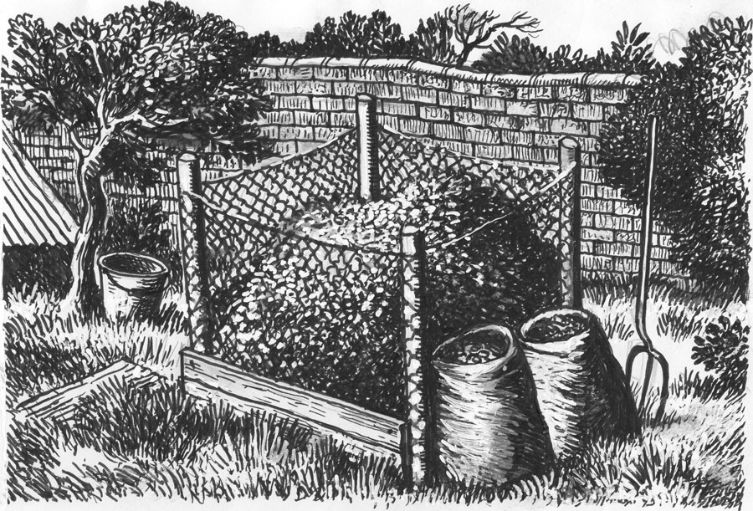
3.Kompost Tarihçesi
Kompostun tarihi binlerce yıl öncesine dayansa da, büyük ölçekli ilk kompostlaştırma çalışmaları 1924-1931yıllarında, Indone (Hindistan) da Alberts Howard ve onun Indone Prosesine atfedilmiştir.
Poses başlangıçta anaerobik işletilmiş fakat sonraları aerobik olarak modifiye edilerek Bangalore prosesi olarak isimlendirilmiştir.

Slide 12
4. Kompostun Faydaları ve Kullanım Alanları
Kompostun tarım, bahçe ve orman alanlarında çeşitli kullanımları vardır.
Tarla ürünleri,
Orman fideleri,
Sera ürünleri ve seralarda yetiştirilen fidanlık bitkileri,
Çiçekler ve şifalı bitkilerin üretimi.
Kullanım Alanları
Terk edilmiş maden ocakları,
Bahçe düzenlemelerinde;
Erozyon etkisinde ve fazla eğimli olan bölgelerde;
Doldurulması gereken arazilerde örtü toprağı olarak
Kompostun haşere yabani ot üremelerini engelleyecek işlemlerden geçirilmelidir.

Slide 13
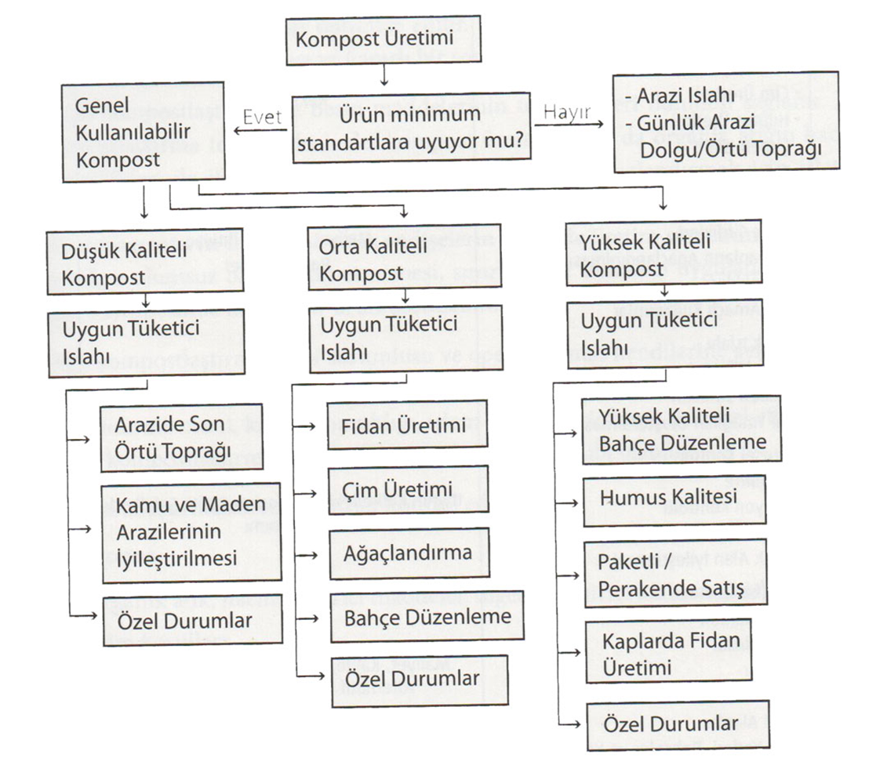
Kompost Kalitesi
Kompostun Sınıflandırılması ve İlgili Kullanım Alanları

